Slide 1
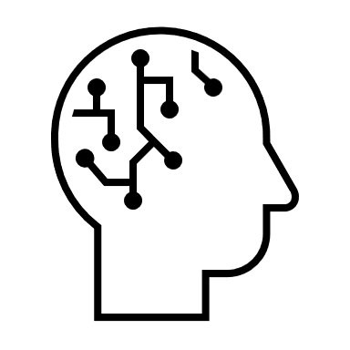
● 임베딩이란?
컴퓨터(딥러닝 모델)은 보통 다음과 같은 형태를 갖습니다.
모델 & 연산
입력값
숫자
출력값
숫자
자연어 처리에서의 문제는 입력값이 숫자가 아니라, 문자라는 점에 있습니다.이 때문에, 자연어 처리를 할 때에는 문장을 숫자나 백터 형태로 변환할 필요가 있습니다. 이 일련의 과정을 자연어 처리 분야에서는 임베딩(Embedding)이라고 합니다.

Slide 2
● 임베딩이란?
임베딩은 문장의 뜻을 내포하는 숫자를 가져야 합니다. 그렇기 때문에 임베딩된 숫자에는 문법, 단어 의미 등의 정보가 내포되어 있습니다. 따라서, 입베딩의 품질이 좋다면 단순한 모델로도 훌륭한 결과를 얻을 수 있습니다.

Slide 3
● 임베딩의 종류
문장 임베딩
문장 임베딩은 문장 전체를 벡터로 표현하는 방법입니다. 이 경우, 문장 전체의 흐름을 파악해 벡터로 변환하기 때문에 문맥적 의미를 표현할 수 있습니다. 이러한 이유로 단어 임베딩 보다 품질이 좋으며 상용 시스템에 많이 사용됩니다. 단, 임베딩 하기 위해 많은 데이터를 필요로 하며 비용이 많이 듭니다.
단어 임베딩
단어 임베딩은 개별 단어를 벡터로 표현하는 방법입니다. 단어의 경우 동음이의어에 대한 구분을 하지 않기 때문에 의미가 다르더라도 단어의 형태가 같다면 동일한 벡터값으로 표현되는 단점이 있습니다. 하지만, 학습 방법이 간단해서 실무에서도 많이 사용이 됩니다.

Slide 4
● 희소 표현과 분산 표현
희소 표현의 대표적인 예시로는 One-hot encoding이 있습니다. One-hot encoding은 [0,1,0,0,0] 같은 구조를 가지게 되는데, 이 구조는 많은 수의 자연어를 표현하기엔 차원이 기하급수적으로 커져서 메모리 낭비 등을 발생시키기 때문에 적합하지 않습니다.
이러한 단점을 해소하고자 분산 표현이라는 방법을 자연어 처리에서는 주로 사용합니다.

Slide 5
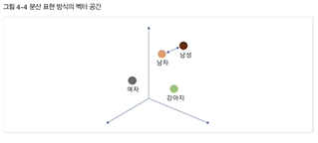
● 희소 표현과 분산 표현
분산 표현
분산 표현은 다차원의 공간 속에 존재하는 단어의 위치를 좌표로 표시하는 방법입니다.
예 : 여자, 남자, 남성, 강아지를 분산 표현으로 표현

Slide 6
● 데이터분석, 머신러닝, 딥러닝, AI 의 개요
△ 데이터
△ 컴퓨터
(머신러닝)
△ 고성능
컴퓨터
(딥러닝)
△ 통계
(데이터 분석)
소프트웨어
(AI 인공지능)

Slide 7
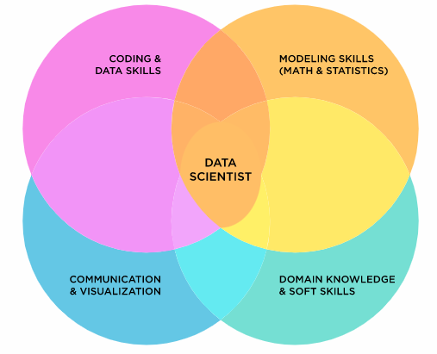
● AI분야의 직업군
△ 데이터 사이언티스트
(딥러닝 엔지니어)
억대 연봉의 주인공
모델링, 코딩, 시각화, 소프트웨어, 도메인의 모든 분야에서 정점을 찍은 사람.
주요 업무는 데이터 분석과 데이터에 적합한 모델 제작 등의 설계가 주요 업무.

Slide 8
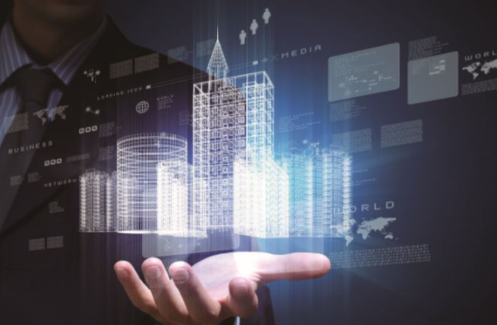
● AI분야의 직업군
△ 데이터 분석가
정형화된 데이터를 가공 및 분석하는 업무
데이터 사이언티스트와 많은 분야에서 교집합이 있지만, 딥러닝 모델보다는 가벼운 전통적 통계모델로 결과물을 도출하는 경향이 있음.
예시로는 고객이 마트에서 구매하는 물품의 상관관계를 분석하여, 진열의 위치를 조정함으로써 매출 증대에 기여. 혹은, 경영진의 의사결정에 도움을 줌.

Slide 9
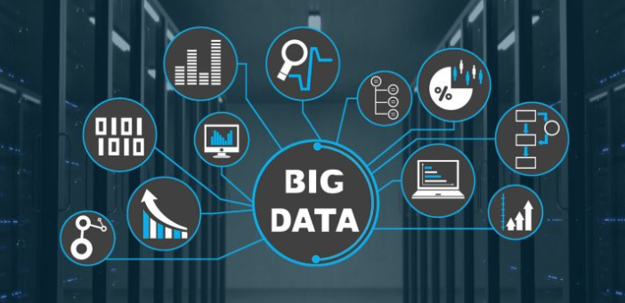
● AI분야의 직업군
△ 데이터 엔지니어
현업에서 데이터를 수집, 저장, 관리, 가공하는 단계의 역할을 맡음.
가장 인력이 많이 필요하며, 소프트웨어 지식이 많아야 함.
데브옵스의 성향을 가지고 있으며, 인프라와 직접적인 연동이 가능해야함.

Slide 10
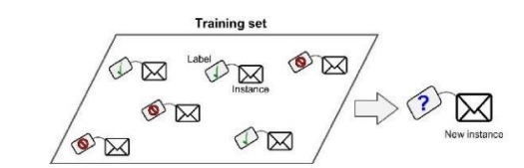
● 머신러닝과 딥러닝 기초
△ Supervised Learning
기계에게 물음과 답을 주고 선행학습 시킨 후, 모델이 완성되면 답이 없는 물음을 주어서 답을 맞추는 모델을 뜻함.
고전 통계적 기법을 많이 사용하며, 대표적으로 K-Nearest Neighbors, Linear Regression, Logistic Regression, Support Vector Machines, Decision Trees and Random Forests, Neural Networks가 있음.

Slide 11
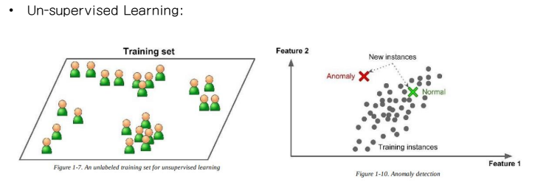
● 머신러닝과 딥러닝 기초
△ Un-Supervised Learning
데이터의 특성에 따라 군집(카테고리)을 분류하고, 새로운 데이터가 어느 군집에 소속되는지 알아내는 모델
고전 통계적 기법 중 군집분석을 많이 사용하며, 대표적으로 군집분석 중 K-Means와 상관분석 중 Apriori가 있음.

Slide 12
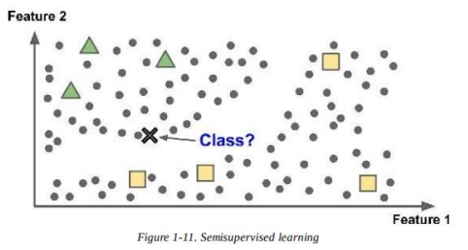
● 머신러닝과 딥러닝 기초
△ Semi-Supervised Learning
Supervised Learning으로 레이블이 존재하는 데이터를 학습시키고 이 모형으로 레이블 없는 Data에 레이블을 추정한다.
다음 단계로 추정된 레이블과 관측된 레이블을 이용해 다시 지도학습 모형을 만들고 레이블을 추정한다. 이 과정을 더 이상 결과가 변하지 않을 때까지 반복한다.
구글 포토나 페이스북에서 자신이 찍힌 사진을 판별해 알려주는 기능이 준 지도학습기법을 사용한 것이다.

Slide 13
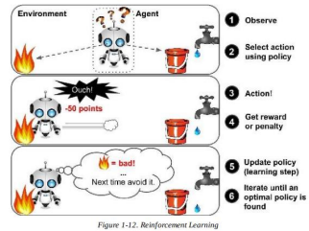
● 머신러닝과 딥러닝 기초
△ Reinforcement Learning
현재 policy에 의해 의사결정 하고 실행한다.
실행 결과에 따라 벌점과 상점을 받는데, 벌점을 최소화 하는 방향으로 의사결정 policy를 수정한다.
이 과정을 반복한다.

Slide 14
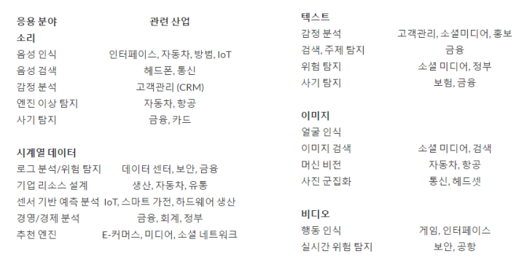
● 머신러닝과 딥러닝 기초
△ 딥러닝 활용분야

Slide 15
● 머신러닝과 딥러닝 기초
△ Tensorflow 란
구글이 공개한 기계학습 라이브러리이다.
구글이란 세계적 경쟁력을 보유한 IT회사이다.
텐서플로우는 딥러닝에 필요한 연산과정을 행렬(텐서) 그리고 흐름(플로우)를 나타내는 그래프로 표현하고 실행시키는 패키지이다.
수치는 다차원 행렬로 표현한다.
신경망 모형은 텐서 플로우로 표현이 용이한 형태이다.
CPU / GPU를 선택적으로 사용 가능하다.
GPU 컴퓨팅이란 CPU를 함께 이용하여 애플리케이션의 처리속도를 높이는 기술이다.
CPU는 정수연산에 최적화 되어 있어, 시스템 전반의 제어와 사무용 및 일상용, 그리고 2D 그래픽 애플리케이션을 구동하는데 적합하다. 반면 GPU는 부동소수점 연산 능력이 뛰어나며, 게임과 같은 3D 그래픽을 CPU보다 훨씬 빠르게 처리한다.

Slide 16
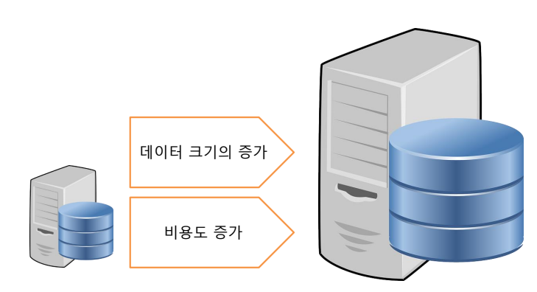
● 데이터란?
△ 데이터 크기에 따른 위험

Slide 17
● 데이터란?
△ 빅데이터란 ?
컴퓨터 입장에서는 데이터가 커져도 기술적으로 달라질 것이 없음.
하지만, 데이터 사이즈가 기술적, 물리적으로 단일 컴퓨터, 단일 데이터베이스로 처리하는데 무리가 되는 크기의 데이터가 있다면, 예 : 유튜브 동영상, 페이스북 보유 자료, 센서 로그 등은 대용량 컴퓨터로 처리하는 것이 비용 면에서 효율적이 아님.
예전엔 이러한 데이터를 모두 보유하고 활용하고자 했지만, 이제는 이를 머신러닝에 학습시키므로써, 대용량의 데이터를 굳이 보유하지 않아도 잘 학습된 모델 하나로 부가가치를 창출하고자 함.

Slide 18
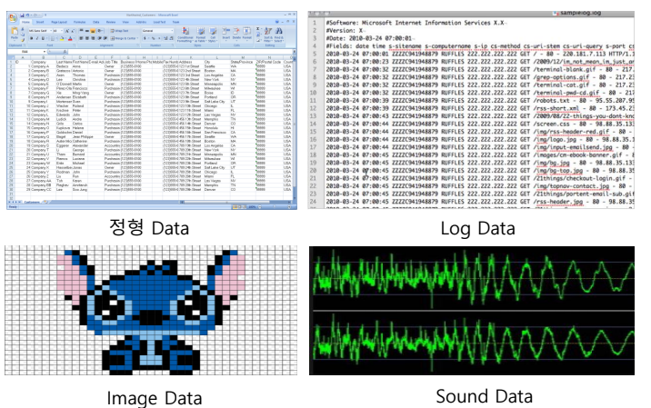
● 데이터란?
△ 데이터의 종류

Slide 19
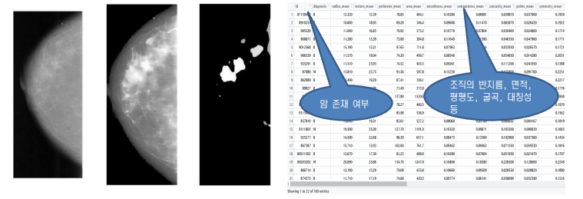
● 데이터란?
△ 고전적인 데이터 분석가의 분석 방법
과거에는 우측 이미지를 정형 데이터로 요약하여 분석에 사용함.
현재는 정형 데이터로 변환 후 분석하기도 하지만, 이미지 Pixel 값을 데이터로 보고 그대로 분석에 사용하는 기법이 더 좋은 예측력을 보임.

Slide 20
● 앞으로의 목차
1. Basic Overview – Machine Learning
2. Regression
3. Logistic Regression
4. Cost Minimizing
5. Learning Rate
6. Normalization
7. Overfitting
8. Tensorflow – Linear Regression
9. Keras – Linear Regression
10. Tensorflow – Logistic Regression
11. Keras – Logistic Regression
12. Tensorflow – Mnist Data
13. Keras – Mnist Softmax Regression

Slide 21
● 앞으로의 목차
14. Neural Network
15. XOR 문제
16. Backpropagation
17. Tensorflow – XOR
18. Deep Learning – XOR 문제
19. Gradient Vanishing
20. ReLU
21. Xavier Initialization & Drop out
22. Batch Normalization
23. Optimizer
24. Mnist – DNN모형
25. Keras Mnist – DNN
26. Model Save & Restore
27. Keras Model Save & Restore
28. Computer Vision
29. Convolution Layer
30. Pooling Layer
31. Tensorflow – CNN모형
32. Tensorflow – Deep CNN 모형
33. Keras – Deep CNN모형
34. Image File Reading
35. CNN 응용
36. Rcurrent Neural Network
37. Char RNN
38. Long Short Term Memory
39. Stacked RNN

Slide 22
● Basic Overview - Regression
△ 고전적인 데이터 분석가의 분석 방법
과거에는 우측 이미지를 정형 데이터로 요약하여 분석에 사용함.
현재는 정형 데이터로 변환 후 분석하기도 하지만, 이미지 Pixel 값을 데이터로 보고 그대로 분석에 사용하는 기법이 더 좋은 예측력을 보임.

Slide 23
● 목차 폰트 32
* 피보나치 수열의 점화식을 이용한 다이나믹 프로그래밍을 그림으로 풀면 다음과 같습니다. 폰트 24
N <= 1일 때 폰트 16
수열 테이블
0 | 1
초기 값
N = 2일 때
수열 테이블
0 | 1 | 1
F(0) + F(1)

Slide 24
N = 3일 때
수열 테이블
0 | 1 | 1 | 2
F(1) + F(2)
N = 4일 때
수열 테이블
0 | 1 | 1 | 2 | 3
F(2) + F(3)

